Slide 1

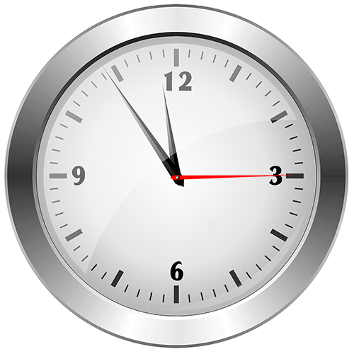

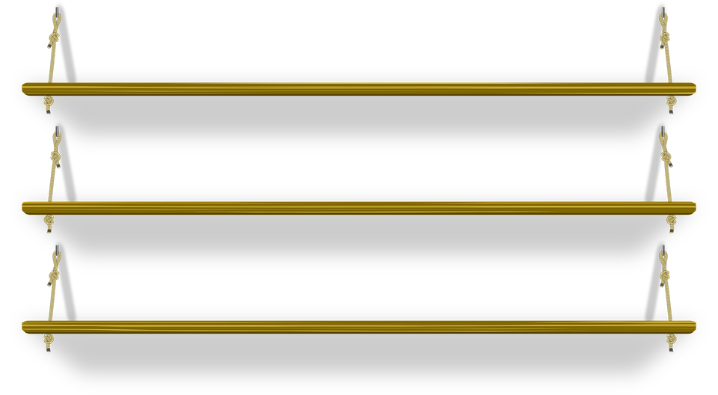






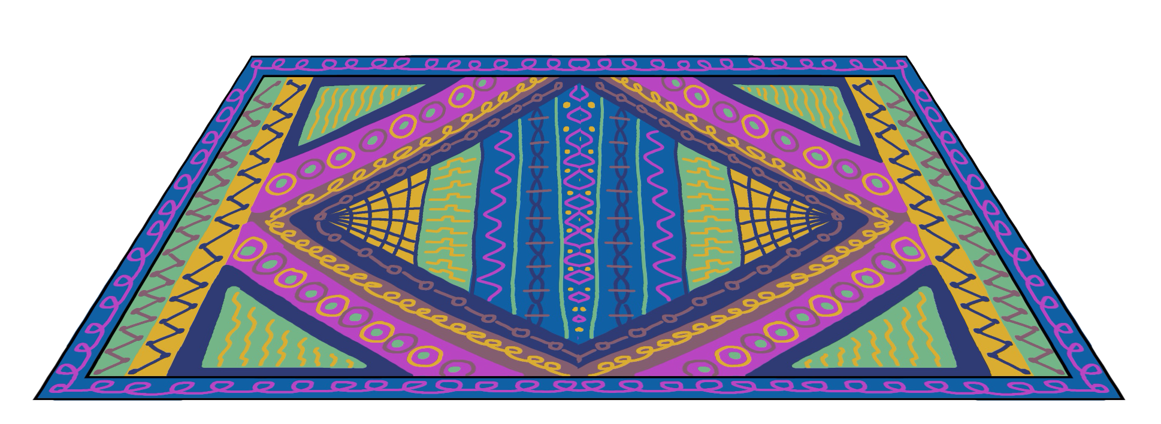
موضوع الدرس: خطة حل المسألة
البحث عن نمط
أهداف الدرس
المفردات
تمهيد
نشاط تفاعلي
تدريبات
أمثلة
سجل الحضور
صفحة 445

Slide 2
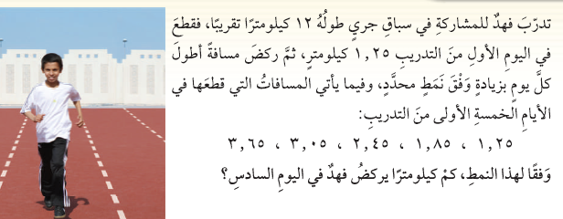
صفحة 446

Slide 3
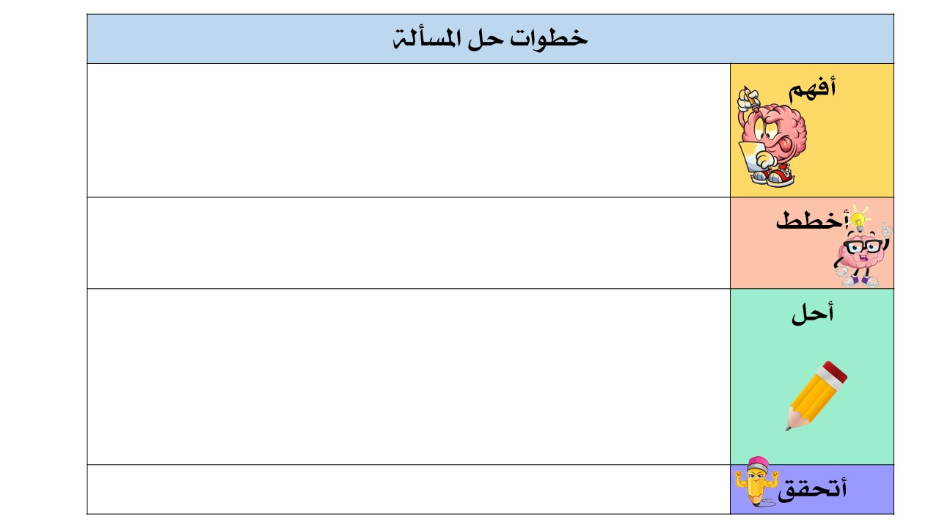
صفحة 447

Slide 4
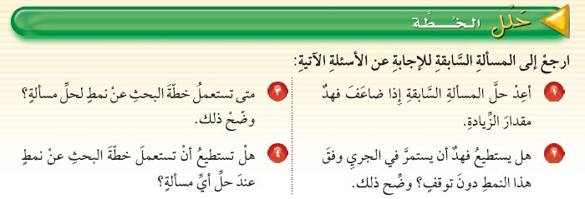
صفحة 448

Slide 5

صفحة 449

Slide 6
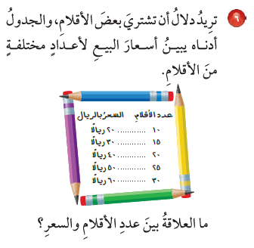
صفحة 450

Slide 7
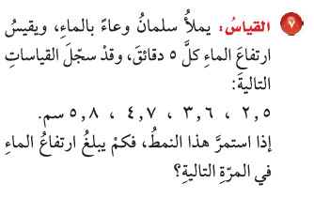
صفحة 451

Slide 8
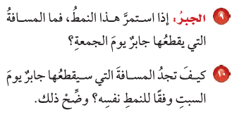
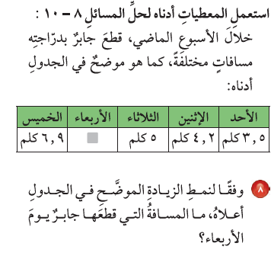
صفحة 452

Slide 9
صفحة 453

